Slide 1
Materiais Cerâmicos
Prof. Talles Mello
Me. Engº Civil e Eng. Segurança do Trabalho

Slide 2
Definição
Produtos cerâmicos – materiais de construção obtidos pela secagem e cozimento de materiais argilosos.
É um material não metálico, inorgânico, cuja estrutura, após a queima em altas temperaturas, apresenta-se inteira ou parcialmente cristalizada. Isto é, os átomos de sua estrutura ficam arranjados de forma simétrica.
As argilas são um conjunto de minerais compostos, principalmente, de silicatos de alumínio hidratados (decomposição de rochas feldspáticas), material natural, de baixa granulometria (com elevado teor de partículas com φ < 5 μm), com água são moldáveis, conservam a forma moldada, endurecem com a perda de água e solidificam-se definitivamente com o calor.

Slide 3
Tipos de Argilas
Segundo seu emprego, as argilas são classificadas em infusíveis, refratárias e fusíveis.
Fusíveis: são aquelas que se deformam a temperaturas menores de 1200ºC. Utilizadas na fabricação de tijolos e telhas, grés, cimento, materiais sanitários.
Infusíveis: resistentes a temperaturas elevadas. Utilizadas para a fabricação de porcelanas.
Refratárias: não deformam a temperaturas da ordem de 1500°C e possuem baixa condutibilidade térmica, sendo utilizadas para aplicações onde o material deva resistir ao calor, como na construção e revestimentos de fornos.

Slide 4
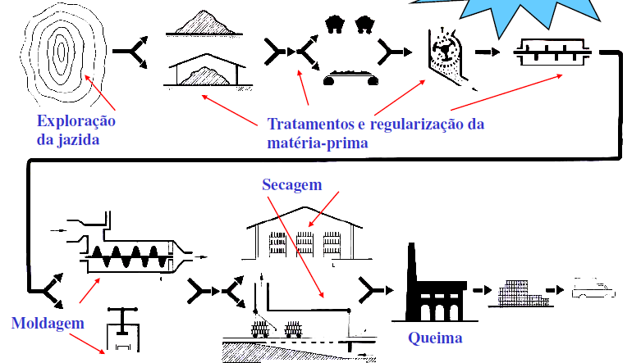
Fabricação de Produtos Cerâmicos para Construção Civil
Exploração da jazida:
Viabilidade técnica/econômica/ambiental;
Tratamento da matéria-prima:
Purificação e trituração;
Regularização da matéria-prima:
Umidificação e homogeneização;
Secagem:
Retirada da umidade;
Controlada, para evitar retração;
Queima:
Mudança na estrutura;
Vitrificação.
https://www.youtube.com/watch?v=L4dj3O_zd-k

Slide 5
Normas execução de alvenaria e piso cerâmico
NBR 15812-1 : 2010 – Alvenaria estrutural – Blocos cerâmicos. Parte 1: Projetos.
NBR 15812 : 2010 – Alvenaria estrutural – Blocos cerâmicos. Parte 2: Execução e controle de obras.
NBR 8545: 1984 – Execução de alvenaria sem função estrutural de tijolos e blocos cerâmicos – Procedimento.

Slide 6
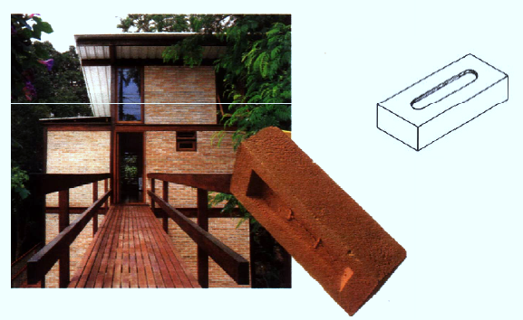
Blocos Cerâmicos Maciços
Características
Normas
Dimensões:
Comuns: 19 x 9 x 5,7 cm
19 x 9 x 9 cm
Especiais: formas ou dimensões diferentes;
Absorção: entre 15 e 25%;
NBR 7170/83 – Tijolo maciço cerâmico para alvenaria - especificação;
NBR 6460/83 – Tijolo maciço cerâmico para alvenaria - verificação da resistência à compressão;
NBR 8041/83 – Tijolo maciço cerâmico para alvenaria – forma e dimensões.
Tolerância de ± 3 mm

Slide 7
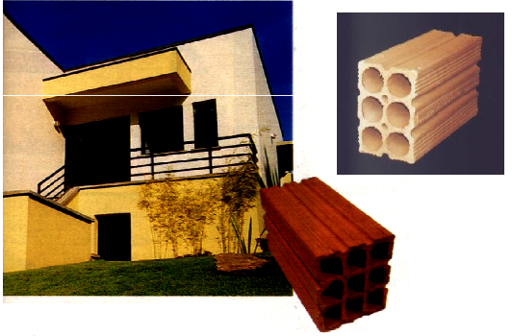
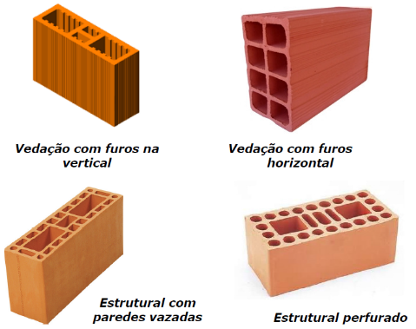
Blocos Cerâmicos Vazados
Normas
15270-1: Componentes cerâmicos – parte 1: Blocos cerâmicos para alvenaria de vedação: terminologia e requisitos;
15270-2: Componentes cerâmicos – parte 2: Blocos cerâmicos para alvenaria estrutural: terminologia e requisitos;
15270-3: Componentes cerâmicos – parte 3: Blocos cerâmicos para alvenaria estrutural e de vedação: métodos de ensaio.

Slide 8
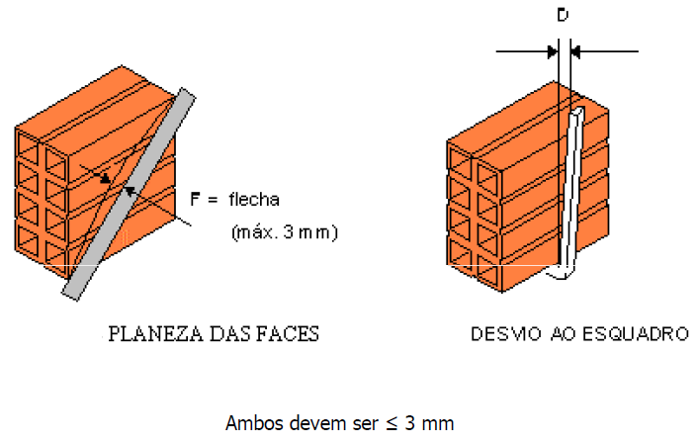
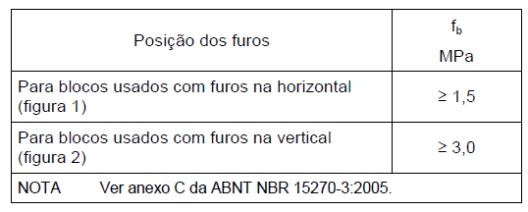
Requisitos: Blocos Cerâmicos
Espessura dos septos e paredes externas
A espessura dos septos dos blocos cerâmicos de vedação deve ser no mínimo 6 mm e a das paredes externas no mínimo 7 mm.
Desvio em relação ao esquadro (D)
O desvio em relação ao esquadro deve ser no máximo 3 mm.
Planeza das faces ou flecha (F)
A flecha deve ser no máximo 3 mm.
Resistência à compressão (fb )
A resistência à compressão dos blocos cerâmicos de vedação, calculada na área bruta, deve atender aos valores mínimos indicados na tabela 4.
Índice de Absorção d´água (AA)
O índice de absorção d´água não deve ser inferior a 8% nem superior a 22%.

Slide 9
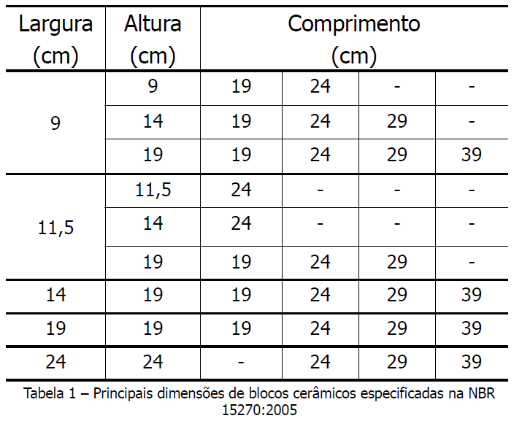
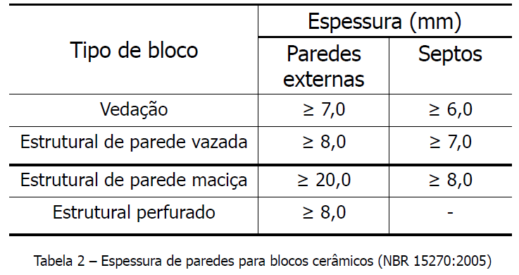
Dimensões
Visam a modularidade (10 cm), considerando 1 cm de junta;
Principais dimensões especificadas por norma, com tolerância de ± 5 mm: tabela 1;
Espessura das paredes: tabela 2;

Slide 10
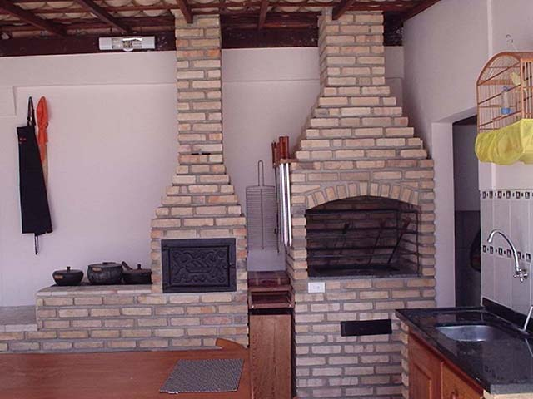
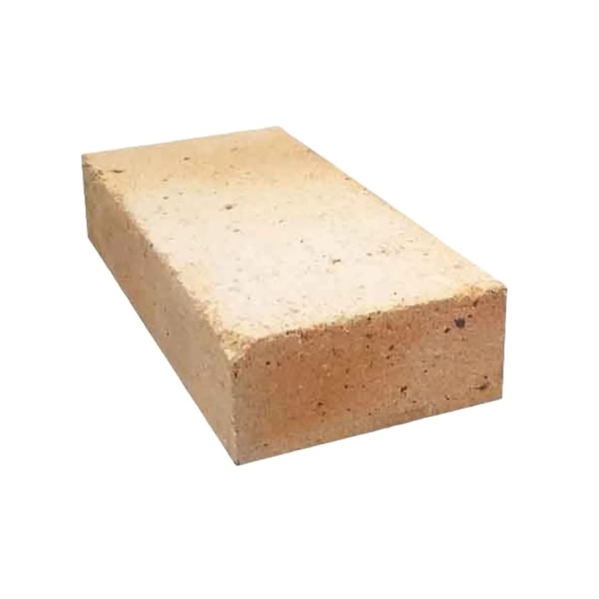
Tijolos Refratários
Blocos maciços;
Suportam altas temperaturas, abrasão e ação química;
Para o assentamento: argamassas especiais (geralmente com cimento aluminoso – resiste à altas temperaturas);

Slide 11
Assentamento
Tijolos Maciços
Tijolos Furados

Slide 12
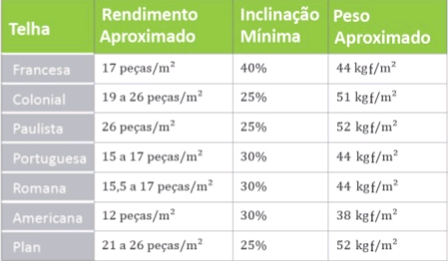
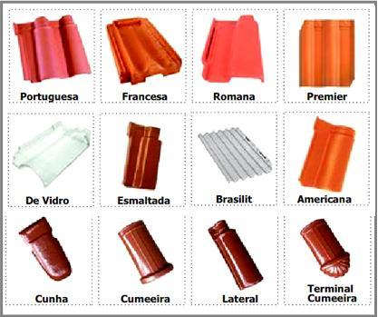
Telhas Cerâmicas
Tipos
Fabricação
Primeira etapa de fabricação: extrusão da argila, formando um bastão que é cortado nas dimensões adequadas;
Segunda etapa: prensagem em fôrmas;
Terceira etapa: secagem e queima (900º C a 1100º C);
Algumas podem levar esmaltação (impermeabilidade, brilho e cor);

Slide 13
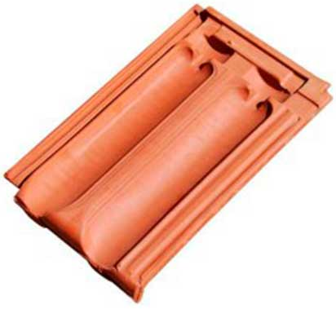
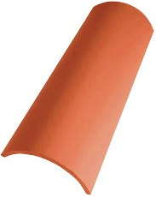
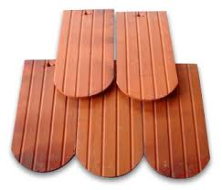
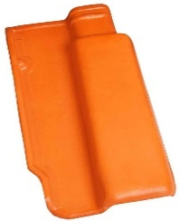
Telhas Cerâmicas
$$Plana de encaixe: Telha Francesa$$
Tipos
Plana de encaixe: se encaixam por meio de sulcos e saliências, apresentam furos e pinos para fixação. Ex.: francesa;
Composta de encaixe: capa e canal no mesmo componente, apresentam furos e pinos para fixação. Ex.: romana;
Simples de sobreposição: capa e canal independentes (o canal possui furos e pinos para fixação). Ex.: paulista;
Planas de sobreposição: somente se sobrepõem (podem apresentar furos e pinos para fixação). Ex.: alemã.
$$Simples de sobreposição: Telha Colonial$$
$$Plana de sobreposição: Telha Francesa$$
Resistência a Flexão
Transporte e montagem do telhado e trânsito eventual de pessoas:
Plana de encaixe: 1000 N;
Composta de encaixe: 1300 N;
Simples de sobreposição: 1000 N;
Plana de sobreposição: 1000 N.
$$Composta de encaixe: Telha Romana$$

Slide 14
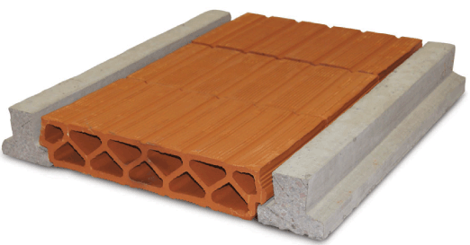
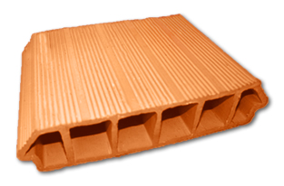
Peças Redutoras de Peso
Elementos retangulares utilizados na confecção de lajes pré-moldadas;
Peças redutoras de peso;
Apoiam-se entre pequenas vigotas de concreto armado e servem de fôrma para a laje;
Exigência: resistência à flexão 700 N.

Slide 15
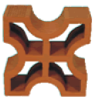

Elementos Vazados
Elementos não estruturais, para ventilação e iluminação;
Também chamado de COGOBÓ (iniciais dos sobrenomes de três engenheiros que o idealizaram: Amadeu Oliveira Coimbra, Antônio de Góis e Ernest August Boeckmann).

Slide 16
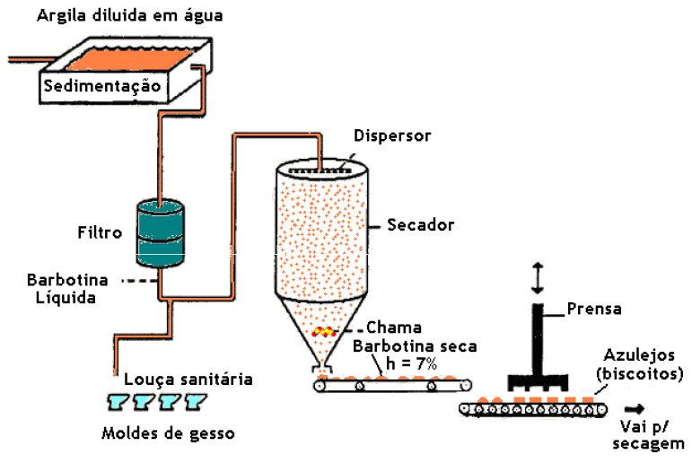
Piso Cerâmico: Processo de Fabricação
Via Liquida
Louça Sanitária
Pisos: segue para um atomizador para extração da umidade
Via líquida (barbotina): argila diluída em água, passa pelo moinho de bolas, até obtenção da plasticidade e granulometria desejadas:
https://www.youtube.com/watch?v=X6nbxDIHUhs

Slide 17
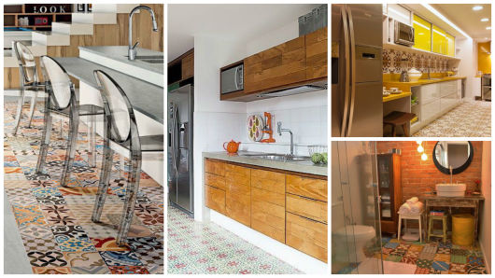
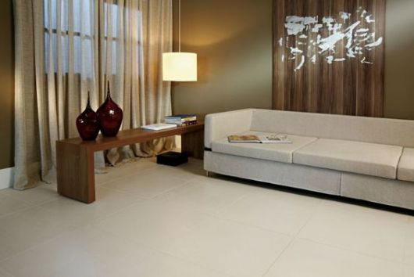

Piso Cerâmico
NBR 13816: 1997 – Placas cerâmicas para revestimento – Terminologia;
NBR 13817: 1997 – Placas cerâmicas para revestimento – Classificação;
NBR 13818: 1997 – Placas cerâmicas para revestimento – Especificação e métodos de ensaio;
NBR 15463: 2007 – Placas cerâmicas para revestimento – Porcelanato;

Slide 18
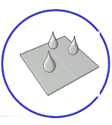
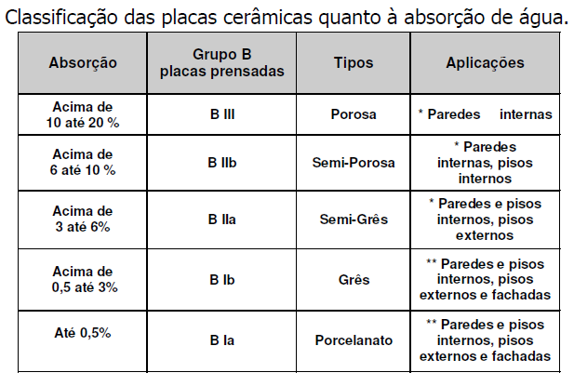
Classificação
Quanto a Qualidade
Absorção de Água
Classe A (1ª): 95% das peças não tem defeitos visíveis a 1 m (separação por bitolas, tonalidades, curvaturas e ortogonalidade de acordo com as normas);
Classe B: defeitos visíveis a 1 m;
Classe C: defeitos visíveis a 3 m.

Slide 19
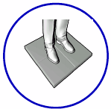

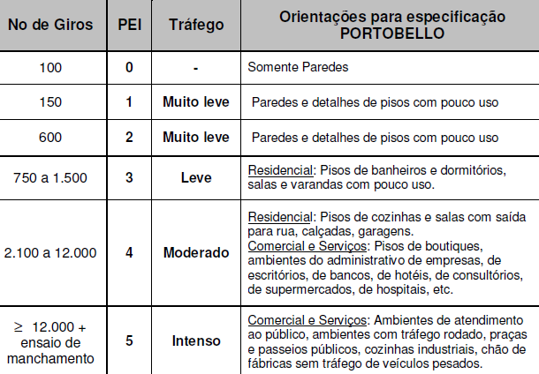
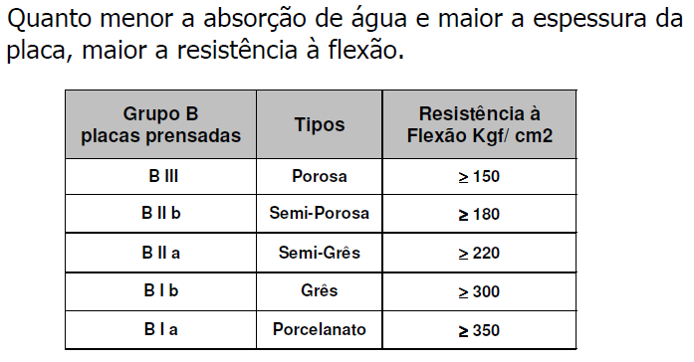
Classificação
Resistência a Flexão
Resistência a Abrasão

Slide 20


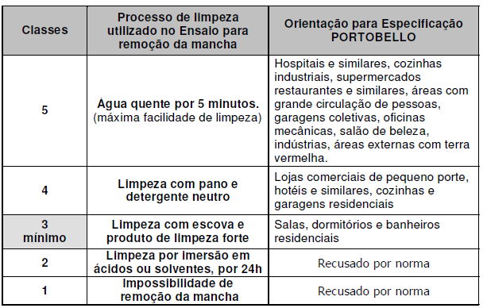
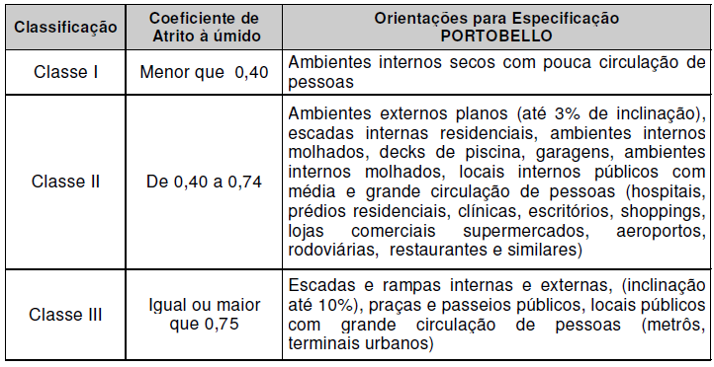
Resistência ao Manchamento
Resistência ao Deslizamento

Slide 21
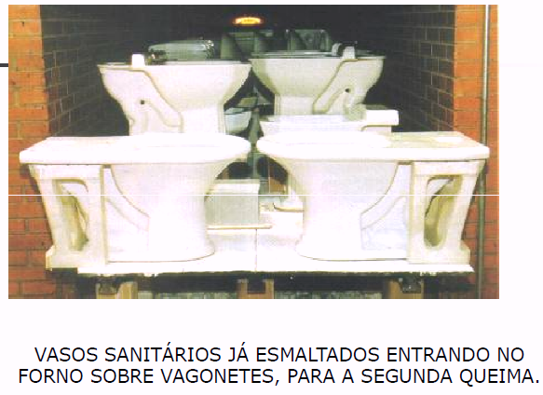
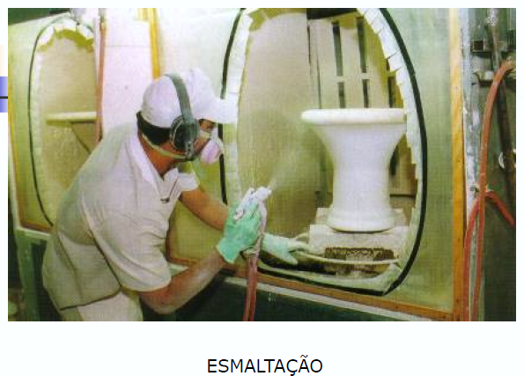
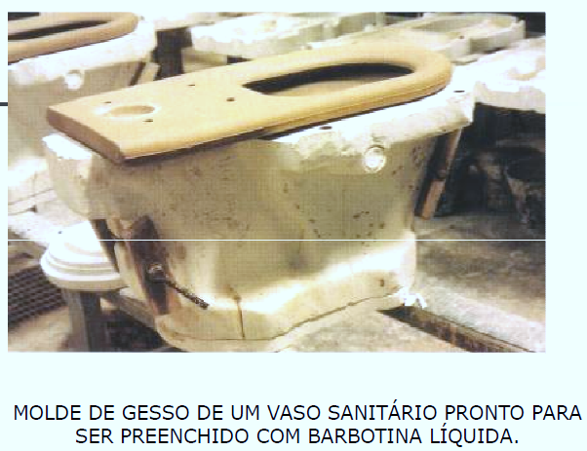
Produtos de Louça
https://www.youtube.com/watch?v=J1osZ0pfJFQ

